Slide 1
Engelleri Birlikte Aşmak İçin Sizinle Beraber Başarmayı İsteyen Üniversitemizin Bir Kurumu
Engelli Öğrenci Birim Koordinatörlüğü

Slide 2
ENGELLİ ÖĞRENCİ BİRİMİNİN AMACI
Gaziantep Üniversitesinde öğrenim gören engelli öğrencilerin öğrenim hayatlarını kolaylaştırabilmek için gerekli tedbirleri almak ve bu yönde düzenlemeler yapmaktır.
Engelli Öğrenci Birimi 13 Eylül 2007 yılında kurulmuştur.

Slide 3
ENGELLİ ÖĞRENCİ BİRİMİ
Her fakülte ve yüksek okulda bir engelli öğrenci akademik danışmanı ve idari personel bulunmaktadır.
Danışmanların listesi eob.gantep.edu.tr engelli öğrenci birimi web sayfası tüm duyurular kısmında yayınlanmıştır.
Engelli öğrenci birimi dahili telefon numarası: 1425

Slide 4
Engelli Öğrenci Birimi Hakkında Bilgilendirme
Engelli öğrenciler birimi
Birim, Üniversitenin sorumlu bir Rektör Yardımcısı başkanlığında ve sorumluluğunda, koordinatör öğretim elemanları veya yardımcıları ile ilgili daire başkanlıkları, fakülte, yüksekokullar ve enstitülerin görevlendireceği akademik danışman ve idari temsilcilerden oluşur.
Birim çalışmalarında doğrudan Rektörlüğe bağlıdır.

Slide 5
Birim, Gaziantep Üniversitesi’nde öğrenim gören engelli öğrencileri Üniversitedeki olanaklara ve hizmetlere eşit erişimlerini sağlamaya ve gelişimlerini destekleyen bir ortam oluşturmaya yönelik çalışmalar yapar. Bu kapsamda, aşağıdaki faaliyetleri ve gerekli diğer bir dizi benzer faaliyetleri yürütür:

Slide 6
Gaziantep Üniversitesi’ni kazanan engelli öğrencileri Üniversitemize kayıt yaptırdıktan sonra tespit eder.
Engelli öğrencilerin öğrenimleri süresince çeşitli alanlardaki (akademik, idari, fiziksel, psikolojik, sosyal ve barınma) ihtiyaçlarını ve karşılaştıkları güçlükleri belirler. Üniversitenin diğer birimleri ile işbirliği içinde ve uygun kaynaklar dahilinde, belirlenen ihtiyaçların karşılanması ve güçlüklerin ortadan kaldırılması ya da en aza indirilmesi konusunda yapılması gereken çalışmaları planlar, gerekli projeleri geliştirir, uygulamayı izler ve değerlendirir.

Slide 7
Engelli öğrencisi bulunan Bölümlerdeki öğretim elemanlarını öğrencinin sınırlılıkları, ihtiyaç duyduğu fiziksel, akademik ve sosyal destekler hakkında bilgi verir.
Eğitim fakültemizde bulunan özel eğitim bölümüne engelli öğrencilerimiz tarafından dilekçe yazılarak ihtiyaç doğrultusunda görme engelli öğrencilerimize bağımsız yaşam dersi ve disleksi hastalarına gerekli eğitim verilir.

Slide 8
Engelli öğrencilerin adil ve doğru biçimde ölçme ve değerlendirilmelerinin yapılması için sınavlarda gerekli düzenlemeleri geliştirir ve onaya sunar. Engelli öğrencilerin engelin doğasından kaynaklanan farklılıklarını dikkate alarak, bireysel sınava girmesine yönelik, sınavlarla ilgili süre, mekan, materyal, refakatçi okuyucu, yazıcı ya da işaretleyici gibi Toplumsal Duyarlılık Birimimiz ve Gönüllü Öğrencilerimiz den akademik danışmanlarımız tarafından talep edilerek gerekli destekleri belirler, düzenlemeleri yapar.

Slide 9
Spor yapmak isteyen engelli öğrencilerimiz için kapalı spor salonumuzda basketbol tekerlekli sandalyesi mevcuttur.
Herhangi bir spor branşında takım kurmak isteyenler spor bilimleri akademisinden koordinatörümüz Selahattin Koç hocamızla irtibata geçebilirler.
Sporium tesisimiz engelli öğrencilerimize uygun olarak dizayn edilmiştir.

Slide 10
Yabancı uyruklu Engelli öğrencilerimize öğrenci ofislerimiz ve destek hizmetleri veren diğer birimlerle yakın işbirliği içinde çalışır.
Sağlık Kültür Spor Başkanlığı bünyesinde bulunan kültür müdürlüğü topluluklarına katılabilir ve talepleriniz doğrultusunda sizde faaliyetlerde bulunabilir, psikolog hocalarımızdan ihtiyacınız doğrultusunda destek alabilirsiniz.
Çölyak hastalarımıza uygun yemek menüsü merkezi yemekhanemizde bulunmaktadır.
l) Birimin görev alanlarına ilişkin bilgilerin bulunduğu, engelli öğrencilerin ihtiyaç ve sorunlarını iletmelerine olanak tanıyan bir Web sitesi oluşturur. GİMER

Slide 11
Birimin yıllık çalışma programını hazırlar ve yürütür, faaliyetler için bütçe ihtiyaçlarını belirleyerek onaya sunar; yıllık faaliyet raporunu hazırlar, her yıl Aralık ayı sonunda Rektörlüğe sunar.
İstihdam olanakları ve mesleklere ilişkin bilgilendirme yapan bilgilendirici kitaplar hazırlanması konusunda çalışmalar yapılmasını ve bunların engelli öğrencilere ulaştırılmasını sağlamak,
Üniversite yerleşkelerinin ve yerleşkelerde bulunan yapılar ile açık alanların engelli öğrenciler için ulaşılabilir olmasını sağlamak.

Slide 12
Birim Koordinatörleri
ENGELLİ ÖĞRENCİ TEMSİLCİ LİSTESİ (2018-2019) EĞİTİM-ÖĞRETİM YILI)
 | BÖLÜMÜ | ENGELLİ ÖĞRENCİ AKADEMİK/İDARİ DANIŞMAN ADI SOYADI | AKADEMİK/İDARİ DANIŞMAN TELEFON | EAKADEMİK DANIŞMAN E POSTA | AKADEMİK/ İDARİ DANIŞMAN TELEFON NO
1 | NİZİP M.Y.O. | ÖĞR.G.ÖZGÜL YALÇIN | 523 10 18/1066 | ozgul.yalçın@hotmail.com | 0546 297 30 81
2 | NİZİP M.Y.O. | AYVAZ ÇALIŞKAN | 523 10 18/1017 | ayvaz@gantep.edu.tr | 0543 848 88 36
3 | ARABAN M.Y.O. | ÖĞR. GÖR. ERKAN ÖZDEMİR | 0342 611 26 66/100 | erkanozdemir@gantep.edu.tr | 0505 484 79 95
4 | ARABAN M.Y.O. | CUMA ALİ DEMİR | 0342 61126 66/100 | cdemir@gantep.edu.tr | 0533 816 83 81
5 | İSLAHİYE M.Y.O. | ÖĞR. GÖR. VEDAT GÖRMEZ | 86903 14/103 | vgormez@gantep.edu.tr | 0506 469 03 81
6 | İSLAHİYE M.Y.O. | BİLAL ERDOĞAN | 869 03 14/103 | bilalerdoğan19@gmail.com | 0505 236 97 65
7 | TEK. BİL. M.Y.O. | ÖĞR. GÖR. HACI MURAT ÖZDEMİR | 0342 317 17 83 | hacimurat@gantep.edu.tr | 0545 488 82 88

Slide 13
Birim Koordinatörleri/devam
8 | TEK. BİL. M.Y.O. | MEHMET ÖZPINAR | 0342 317 17 83 | hacimurat@gantep.edu.tr | 0535 376 82 58
9 | İ. İ. B. FAKÜLTESİ | DR. ÖĞR. ÜYE.MESUT ŞÖHRET | 0342 317 20 40 |  | 0506 475 20 53
10 | İ. İ. B. FAKÜLTESİ | TEKNİSYEN ZEYNEP YİĞİT | 0342 317 20 40 |  | 0544 726 87 10
11 | GÜZEL SANATLAR F. | ARAŞ. GÖR. İBRAHİM YILDIZ | 3301 |  | 055 528 51 56
12 | GÜZEL SANATLAR F. | MEMUR EMRAK ÇELİK | 3301 |  | 0545 625 44 36
13 | EĞİTİM BİL. ENS. | DR. ÖĞR. ÜYE.SEVİL HASIRCI | 3761 | shasirci@gantep.edu.tr | 0535 869 15 99
14 | EĞİTİM BİL.ENS. | BİL. İŞL. AYSUN KÖSE | 3761 | aysunköse@gantep.edu.tr | 0507 787 16 01
15 | DİŞ HEK. | DR.ÖĞR.ÜY. FATİH SAV | 0342 360 96 00 | fatihsa00@hotmail.com | 055 538 75 80
16 | DİŞ HEK. | BİL.İŞL. NAİME YASEMİN BERBER | 0342 360 96 00 | berber@gantep.edu.tr | 0505 292 17 61
17 | TURZ. OTEL. | ÖĞR. GÖR. BELMA SUNA | 0342 360 12 00 | suna@gantep.edu.tr | 0531 996 52 66
18 | TURZ. OTEL. | MEMUR AYŞEGÜL DURAN | 0342 360 12 00 | aduran@gantep.edu.tr | 0546 881 30 91
19 | SAĞLIK BİL. FAK. | DR. ÖĞR. ÜY. NURGÜL ÖZDEMİR | 76753 | nuozdemir@gantep.edu.tr
20 | SAĞLIK BİL. FAK. | DEK. SEK. SERKAN ERGÜL | 76740 | ergul@gantep.edu.tr

Slide 14
Birim Koordinatörleri/devam
21 | FEN EDEB. FAK. | DR. ÖĞR. ÜY. MUSTAFA GÜLTEKİN | 2933 | gultekin@gantep.edu.tr | 0539 876 99 84
22 | FEN EDEB. FAK. | VHKİ DOĞAN HULU | 1806 |  | 0553 834 09 01
23 | FEN BİL. ENS. | DOÇ. DR. AYŞEGÜL İYİDOĞAN | 1903 | iyidoğan@gantep.edu.tr | 0506 354 63 75
24 | FEN BİL. ENS. | AZİME TÜMER | 1910 | azimetopcu@gantep.edu.tr | 0546 520 47 98
25 | NİZİP EĞİTİM FAK. | DR.ÖĞR.ÜY.NİDA PALAMUT KOŞAR | 156 | npkosar@gantep.edu.tr | 0506 734 56 33
26 | NİZİP EĞİTİM FAK. | ALİ İMRAN TATLI BADEM | 109-112 | aliimran@gantepedutr | 0542 675 48 05
27 | GÜZEL SANATLAR F. | ARAŞ. GÖR. HARUN KÖKOĞLU | 3301
28 | GÜZEL SANATLAR F. | BURAK İKENDER | 3301
29 | SOSYAL BİL. M.Y.O | ÖĞR. GÖR. VEDAT GÖRMEZ | 0342 317 17 62 | vgormez@gantep.edu.tr | 0506 469 03 81
30 | SOSYAL BİL. M.Y.O | YÜK. O. SEK. BİLAL ERDOĞAN | 0342 317 17 62 | bilalerdoğan19@gmail.com | 0505 236 97 65
31 | İLAHİYAT FAK. | ARAŞ. GÖR. ESRA DELEN YILDIRIM | 0342 360 69 65 | esradelen@gmail.com | 0507 603 92 35
32 | İLAHİYAT FAK. | BİL. İŞL. OSMAN KURT | 0342 360 69 65 | osmankurt5884@gmail.com | 0544 889 74 15
33 | SOSYAL BİL. FAK. | DR. ÖĞ.Ü. HASAN AKSOY | 0342 317 20 63 | haksoy@gantep.edu.tr
34 | SOSYAL BİL. FAK. | BİL.İŞL. İLKNUR UZGÖR YAĞAN | 0342 317 18 83 | erilk2222@hotmail.com
35 | SAĞLIK HİZ. M.Y.O. | ÖĞR. GÖR. ADİLE NEŞE | 2173 | nese@gantep.edu.tr | 0506 601 65 73

Slide 15
Birim Koordinatörleri/devam
36 | SAĞLIK HİZ. M.Y.O. | RAMAZAN ÖZSAHAN | 2196 | ramazanozsahan@hotmail.com | 0543 549 40 63
37 | MÜHENDİSLİK FAK. | DOÇ. DR. ALPTEKİN DURMUŞOĞLU | 2000 | durmuşoğlu@gantep.edu.tr | 0532 270 53 22
38 | MÜHENDİSLİK FAK. | MEHMETKAPLAN | 2000 | mkaplan@gantep.edu.tr | 0538 414 57 07
39 | OĞUZELİ M.Y.O | ÖĞR. GÖR. AYŞE DÜRÜYE BAHAR | 0342 571 27 85 | ayseyeni@gantep.edu.tr | 0532 543 82 23
40 | OĞUZELİ M.Y.O | ZEKAYİ ÇELİK | 0342 571 27 85 | zçelik@gantep.edu.tr | 0538 358 09 20
41 | NACİ TOPÇ. M.Y.O | ÖĞR. GÖR. AYŞE AKBULUT METE | 1149 | aysablt@gmail.com | 0553 643 87 72
42 | NACİ TOPÇ. M.Y.O | GAMZE ASLAMOĞLU | 1149 | gamzebilgili27@gmail.com | 0543 669 70 10
43 | TIP FAK. DEK. | DO. DR. CAN DEMİREL | 77701 | tipfaksek@gmail.com | 0553 338 80 04
44 | TIP FAK. DEK. | AYSEL DANIŞ | 77703 | tipfaksek@gmail.com
45 | YABANCI DİLLER Y.O. | ÖĞR GÖR. MEHMET KARACA | 0342 317 16 52 | mehmetkaraca@gmail.com | 0507 073 89 98
46 | YABANCI DİLLER Y.O. | ŞEF EBRU KAYA | 0342 317 16 52 | ebru.durak.kaya@gmail.com | 0537 846 91 79
47 | KONSERVATUAR | ÖĞR. GÖR. HASAN AÇILMIŞ | 1617 | acilmiş@gantep.edu.tr | 0506 402 87 11
48 | KONSERVATUAR | BİL. İŞL. AYHAN KILIÇ | 1632 | ayhan7969@gmail.com | 0535669 76 69
49 | HAV. VE UZAY BİL. | DR.ÖĞR.Ü. SABİHA ANNAÇ GÖV | 3500 | sgov@gantep.edu.tr | 0538 336 43 01
50 | HAV. VE UZAY BİL. | CELALETTİN FİLİZ | 3500 | cfiliz@gantep.edu.tr | 0533 428 28 68

Slide 16
Birim Koordinatörleri/devam
51 | İLETİŞİM FAK. | ARŞ.GÖ.NAZLI AY | 2954 | nazakdas@gmail.com | 0535 887 42 16
52 | İLETİŞİM FAK. | İSLİM BALCI | 3371 | islimbalcı@gantep.edu.tr | 0505 983 16 46
53 | MİMARLIK FAK. | DR.ÖĞR.Ü. MUZAFFER ÖZGÜLEŞ | 2650 | muzafferözgüleş@yahoo.com | 0533 627 44 87
54 | MİMARLIK FAK. | ŞEF ÜMRAN SELEN | 2650 | umran@gantep.edu.tr | 0506 359 81 72
55 | NURDAĞI M.Y.O. | DR.ÖĞ.Ü. HATİCE ÇOKKIZGIN | 0342 671 3382 | hcokkizgin@gantep.edu.tr | 0536 899 24 95
56 | NURDAĞI M.Y.O. | MUSTAFATÜLÜCÜ | 0342 671 3382 | mustafatulucu@hotmail.com | 0536 344 01 76
57 | SAĞLIK BİL.ENS. | NADİDE ÖZKUL DOĞRU | 77720 | nozkul@gantep.edu.tr | 0506 602 23 12
58 | SAĞLIK BİL. ENS. | RIDVAN YILDIZ | 77720 | ryıldız@gantep.edu.tr | 0535 456 34 78
59 | HUKUK FAK. | AR. G. BUKET DENİZ | 3102 | buketvurgeç126@gmil.com | 0506 535 27 66
60 | HUKUK FAK. | NURCAN YARAŞ | 3102 | nrcnyrs@hotmail.com | 0537 233 40 26
61 | EĞİTİM FAK. | FATİH DEMİR | 2751 | fatihdemir@gantep.edu.tr
62 | EĞİTİM FAK. | ASLI KOÇ | 2751 | aslıkoc@hotmail.com
63 | BESYO | ARAŞ.GÖR. MEHMET URAL | 2297 | mehmetvrl27@hotmail.com | 0507 607 97 50
64 | BESYO | HALİL ÖMER KANKAYA | 1414 | ksnksys@gmial.com | 0532 461 06 71
65 | CERABLUS M.Y.O. | ÖĞR. GÖR. GÜVEN BAHAR | 0342 3606965
66 | İSLAHİYE İ.İ.B.F. | ÖĞR. GÖR. ALİ GÖK | 0342 862 13 00-01 | aligok86@gmail.com | 0536 261 12 01
67 | İSLAHİYE İ.İ.B.F. | BİL. İŞL. MUSTAFA BARAK | 0342 862 13 00-01 | mbarak@ganep.edu.tr | 0530 928 93 05

Slide 17
SEVGİLİ ÖĞRENCİLERİMİZ NİHAİ AMACIMIZ
Engelli öğrencilerin yüksek öğrenim yaşantıları boyunca karşılaştıkları engelleri saptamak, ortadan kaldırmak ve erişilebilir bir kampüs oluşturmak için çalışmaktayız.

Slide 18
BAYRAK YARIŞLARINDA ÖDÜLLERİMİZ
2020-21-22 yılında Yüksek Öğretim Kurumu’nun (YÖK) düzenleyeceği engelsiz üniversiteler bayrak yarışlarında bir çok alanda ödülü üniversitemiz kazandı.

Slide 19
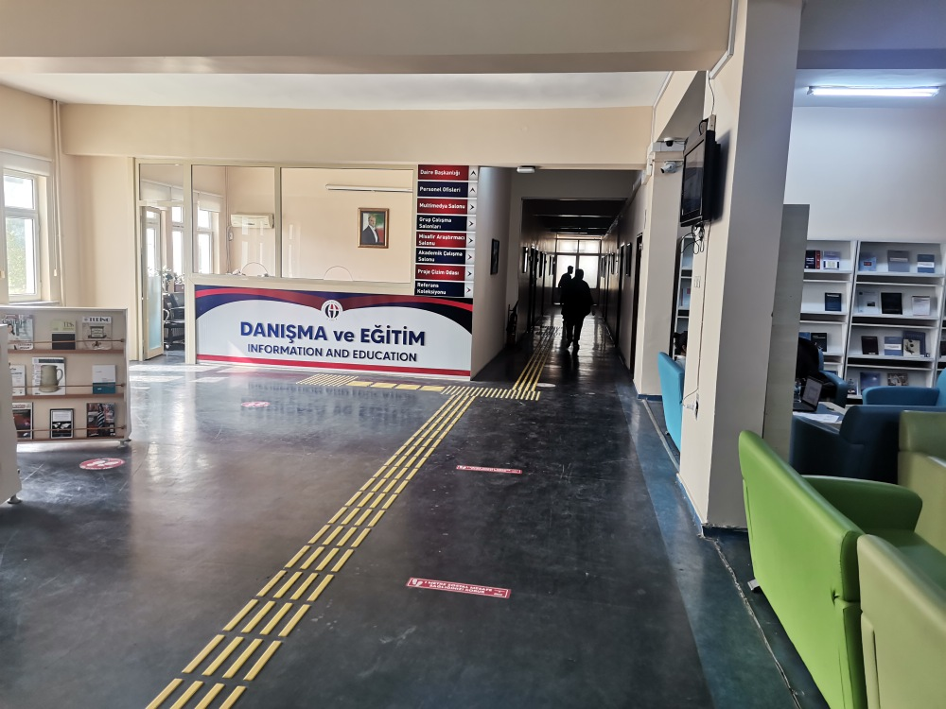

Slide 20
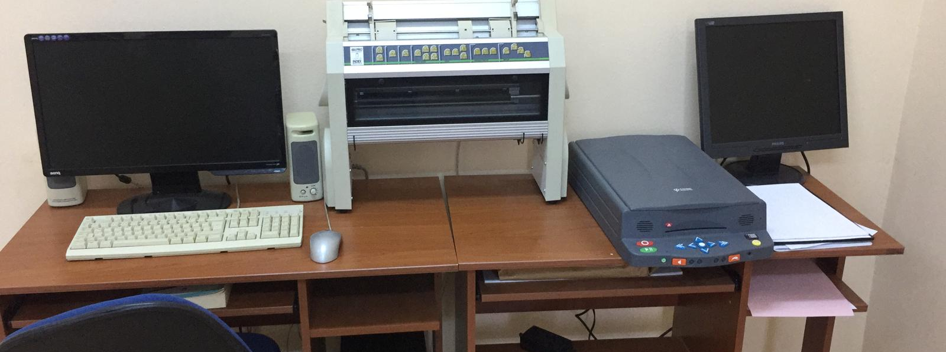
Görme Engelli Çalışma ve Basım Odası
Görme engelliler için kütüphanede görme engelliler için çalışma odası oluşturulmuştur.
Çalışma odasında braille alfabesi kabartma yazı materyali bulunmakta olup görme engelli öğrencilerimize hizmet verilmektedir.

Slide 21
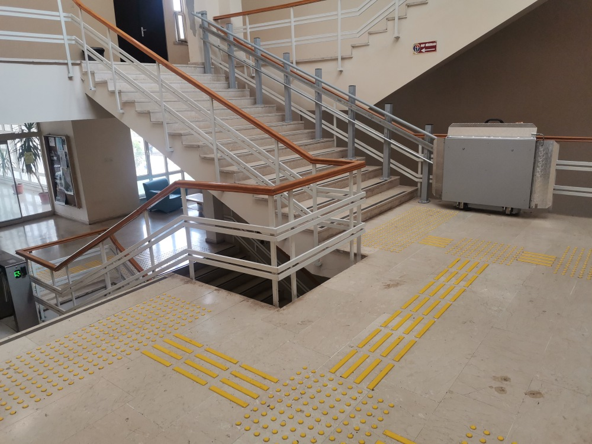
Kütüphane İçerisinde Bulunan Cep Sinemasına Fiziksel Engelli Öğrencilerimiz Hareketli Platform Sayesinde Ulaşabilir

Slide 22
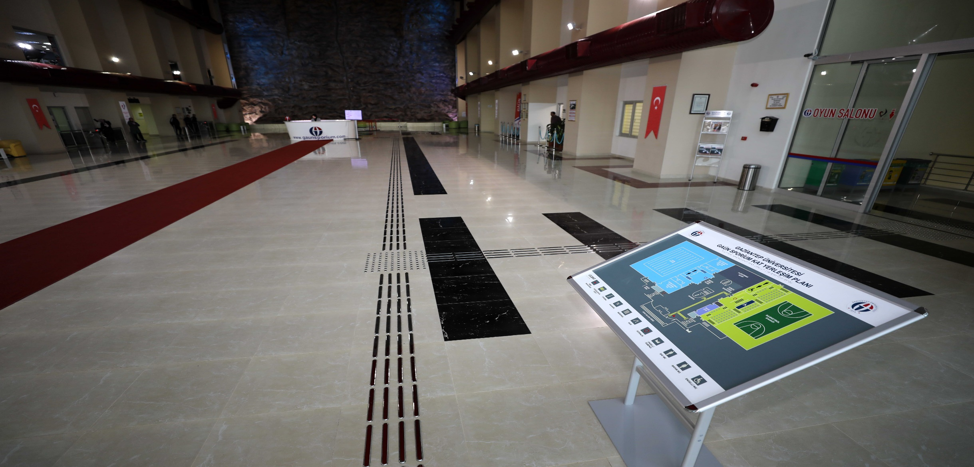
SPORIUM

Slide 23
Binada bulunan birimlerin levhalarda kabartma yazı ile birlikte belirtilmesi

Slide 24
Üniversite Yerleşkesinde Kılavuz Yolların Desenlenmesi

Slide 26
Engelli Bireyler için Ayrılmış Otopark Bölümleri

Slide 27
Engelli lavabolarının düzenlenmesi

Slide 28
Engelli bireylere destek verebilmek için bina girişlerine yardımcılara ulaşabilecekleri telefon koyulması

Slide 29
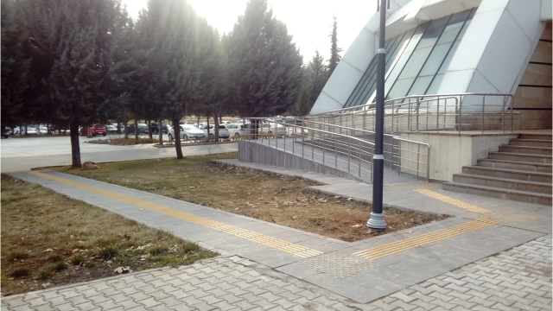
PERSONEL YEMEKHANEMİZDE ENGELLİ ÖĞRENCİLERİMİZ VARSA REFAKATÇİLERİ İLE BİRLİKTE YEMEK YİYEBİLİRLER

Slide 30
Engelli Öğrencilerimize Faydalı Olabilecek Bazı Web Siteleri
Engelli öğrencilerimize faydalı olabilecek bazı web sitelerinin adresleri:
Yüksek Öğretim Kurumu: www.yok.gov.tr (Engelli Öğrenci Komisyonu)
GAÜN Engelli Öğrenci Birimi: http://eob.gantep.edu.tr
GAÜN Hastaneleri: https://www.gantep.edu.tr/hastane/
Eğitimde Görme Engelliler Derneği: www.eged.org.tr

Slide 31
ENGELLİ ÖĞRENCİLERİMİZİN FAYDALANABİLECEĞİ BURS PROGRAMLARI
Engelli öğrencilerimizin faydalanabilecekleri yüksek öğrenim bursları:
Kredi Yurtlar Kurumu KYK: kyk.gov.tr
T.C Gençlik ve Spor Bakanlığı Kredi ve Yurtlar Genel Müdürlüğü: yurtkur.gsb.gov.tr

Slide 32
ENGELLİ ÖĞRENCİLERİMİZİN FAYDALANABİLECEĞİ BURS PROGRAMLARI/devam
Türkiye Engelliler Spor Yardım ve Eğitim Vakfı Bursu TESYEV : www.tesyev.org.tr
TÜRGEV: https://www.turgev.org/tr/sayfa/burs-imkanlari/
Türk Eğitim Vakfı: www.tev.org.tr
Sabancı vakfı Bursları: www.sabancivakfi.org.tr/burslar

Slide 33
BİZİ DESTEKLEYENLER
Bizi engelleri ortadan kaldırma yolunda destek veren,
Rektör Hocamız Prof. Dr. Sayın Arif ÖZAYDIN’a
Rektör Yardımcısı Hocalarımıza,
Tüm ilgili Hocalarımıza,
Engelli Öğrenci Birimi Çalışanlarına ve diğer idari mesai arkadaşlarımıza ve
Engeli olsun ya da olmasın bütün öğrencilerimize
teşekkür ederiz.

Slide 34
Dinlediğiniz için teşekkür ederim.
Hazırlayan
SERDAR OYMACI
(SOSYOLOG)
Engelli öğrenci birim koordinatörlüğü
Cep: 0531 781 35 36
serdaroymaci@gantep.edu.tr

Slide 35
Engelli Öğrenci Birimi
Web:
eob.gantep.edu.tr
ÖĞR.GÖR. SELAHATTİN KOÇ
E-posta: sekoc@gantep.edu.tr
engelliogrenci@gantep.edu.tr
İletişim:
0342 317 14 25

